Slide 1
Assemblée Plénière
Chantecler Badminton
Jeudi 08 juillet 2021

Slide 2
01
Rapport moral
Déroulement
02
Rapport Financier
03
Les projets, prévisionnel
04
Point sur nos partenariats
05
Questions diverses

Slide 3
01
Rapport moral

Slide 4
Effet de la crise sanitaire…

Slide 5
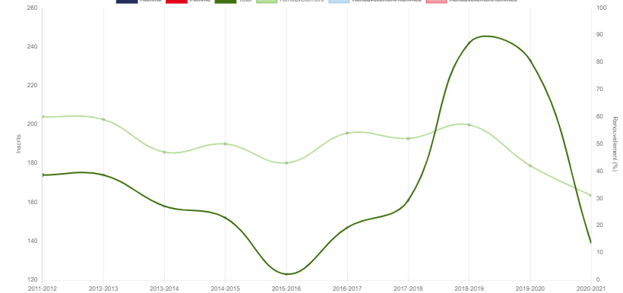
Impact de la crise sur le taux de renouvellement
Co-VID
% de renouvellement des licences
Evolution du nombre de licenciés
Changement présidence

Slide 6
Incidence de la crise sur le renouvellement des licences
Un renouvellement de 53% en moyenne de 2010 à 2018 (chiffres nationaux 56%)
32% en 2020…

Slide 7
Morne saison…
Fermeture du 28 septembre au 9 juin pour les adultes ! (7 semaines)
15 semaines pour les mineurs
Pas de Portes Ouvertes
Pas de soirées internes
Pas de tournois
Pas d’interclubs…

Slide 8
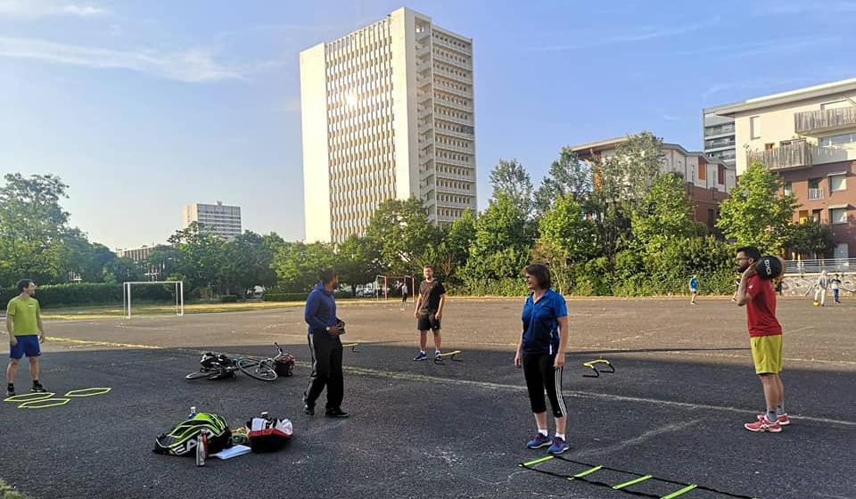
Quelques actions proposées en attendant la réouverture des gymnases…
Séances de AirBadminton…
Séances de renforcement musculaire (adultes)
Séances (en extérieur) de renforcement musculaire pour enfants avec Daniel.

Slide 9
Stages d’été Projet subventionné pour relancer la pratique…
Format prévu à l’initial :
Pour les enfants : stages de 6 h par jour, 5 jours par semaine, 4 semaines.
Pour les adultes : 3 soirs par semaine
140 h à rétribuer…
Budget prévisionnel déposé à l’ANS
Dépenses | € | Recettes | €
Achat de matériel | 1 030 | Subvention ANS « plan de relance » | 7 500
Salaires + honoraires | 6 170 | Subvention municipale | 1 000
Achat licences estivales (5 €) | 300 | Participation au stage (30 €) | 1 800
Autres (gouters) | 920
TOTAL | 7 500 | TOTAL | 7 500

Slide 10
Stages d’été Projet subventionné pour relancer la pratique…
Budget réactualisé
Dépenses | € | Recettes | €
Achat de matériel (volants, matériel sportif) | 600 | Subvention ANS « plan de relance » | 2 000 hypothétique
Honoraires (30 heures) | 400
Gratifications pour entraineurs bénévoles | 300
Autres (gouters ou tee-shirts floqués selon budget)
TOTAL | > 1 300 € | TOTAL | 2 000 €

Slide 11
02
Rapport financier

Slide 12
Rapport financier (sans prise en compte des stages estivaux)
Dépenses | 20-21 | n-1 (19-20) | Recettes | 2020-21 | n-1 (19-20)
Achat de matériel (volants, bons cordages raquettes, matériel sportif…) | 2 723 | 8 216 | Vente de volants, bons cordages… | 230 | 1 557
Achats de licences FFBad | 4 538 | 12 275 | Recettes manifestations | 0 | 1 135
Salaires, honoraires, CAC, formations, gratifications…) | 5 044 | 17 489 | Subventions (mairie + CG + ANS 2019) | 13 241 | 11 114
Organisation de compétition + prise en charge inscription tournois (ad. et jeunes) | 269 | 3 108 | Sponsoring | 1 000 | 1 200
Frais liés aux interclubs équipe 1 | 2 274 | 4 764 | Cotisations adhérents | 0 | 30 972
Divers (pots, clés, site…) | 148 | 271
TOTAL | 14 956 | 46 123 | TOTAL | 14 471 | 45 978
Bilan financier 2020-21 | -526 € |  | Bilan financier n-1 | -145 €
Engagement équipe 1 : 525 € (avoir pour l’an prochain)

Slide 13
03
Les projets

Slide 14
Les trois projets ANS
Citoyen du Bad
Formation des jeunes aux valeurs citoyennes du badminton
Des tournois écoresponsables
Recyclage des volants
Promouvoir la pratique du bad chez les jeunes de QPV
Des tarifs adaptés
Prise en charge et encadrement sur les compétitions
Invitation aux Championnats de France à Boulazac
Promouvoir la pratique féminine
Favoriser la pratique des mamans avec des jeunes enfants
Privilégier la pratique des jeunes filles

Slide 15
1. “Plus de bad pour les enfants de Grand-Parc”
Prêt de matériel
“Amène un ami”
Tarif adapté
Promouvoir la compétition
Aucun investissement nécessaire pour commencer la pratique.
Réduction de 10 € aux jeunes qui amènent un ami qui prend sa licence.
Tarif à 105 € pour les titulaires d’une carte cantine T7 ou bourse niveau 2
Tarif à 85 € pour les titulaires d’une carte cantine T8 ou bourse niveau 3.
Participation de l’équipe 1 à quelques entrainements jeunes.
Incitation à la participation aux TDJ.
Journée aux Championnats de France à Boulazac.
Sur fiche d’inscription
Sur fiche d’inscription

Slide 16
1. “Plus de bad pour les jeunes de Grand-Parc”
Subvention ANS
2000 €
Prêt de matériel
“Amène un ami”
Tarif adapté
Promouvoir la compétition
Aucun investissement nécessaire pour commencer la pratique.
Réduction de 10 € aux jeunes qui amènent un ami qui prend sa licence.
Tarif à 105 € pour les titulaires d’une carte cantine T7 ou bourse niveau 2
Tarif à 85 € pour les titulaires d’une carte cantine T8 ou bourse niveau 3.
Participation de l’équipe 1 à quelques entrainements jeunes.
Incitation à la participation aux TDJ.
Journée aux Championnats de France à Boulazac.
Sur fiche d’inscription
Sur fiche d’inscription

Slide 17
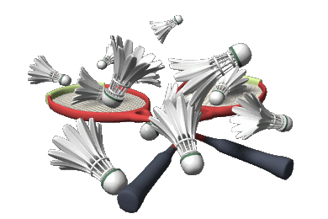
2. “Des citoyens du bad”
Bonne conduite au badminton
Echanges avec équipe 1
Promouvoir l’arbitrage
Réduction des déchets
Jeu de plateau “bad good rules” pour que les jeunes s’approprient les règles du bad.
Lors des journées d’ICN1, faire des tables rondes autour des valeurs du sport.
Inciter les jeunes à devenir scoreur, juge de ligne, tenir la table de marque, arbitre…
Inciter les licenciés (jeunes et moins jeunes) à se former en tant qu’arbitre (prise en charge des frais de formation)
Des tournois écoresponsables
Récupération des volants usagés, envoyés à alyonax pour recyclage.

Slide 18
2. “Des citoyens du bad”
Subvention ANS
1 500 €
Bonne conduite au badminton
Echanges avec équipe 1
Promouvoir l’arbitrage
Réduction des déchets
Jeu de plateau “bad good rules” pour que les jeunes s’approprient les règles du bad.
Lors des journées d’ICN1, faire des tables rondes autour des valeurs du sport.
Inciter les jeunes à devenir scoreur, juge de ligne, tenir la table de marque, arbitre…
Inciter les licenciés à se former en tant qu’arbitre (prise en charge des frais de formation)
Des tournois écoresponsables
Récupération des volants usagés, envoyés à alyonax pour recyclage.

Slide 19
3. “Du badminton au féminin”
Favoriser la pratique chez les jeunes filles
Favoriser la pratique des mamans
(mère de jeunes enfants)
Formation fédérale d’entraineurs féminins.
Favoriser les échanges jeunes filles / coach féminin (identification…)
Créer des temps où les filles font des exercices différents des garçons.
Deux créneaux dédiés à une pratique “maman-poussins” (lundi soir et vendredi soir ) avec forfait 200 € (au lieu de 294€)
Créer des temps de jeu exclusivement féminins (jeunes filles, mamans, équipe 1…)
Organiser des promobads féminins

Slide 20
3. “Du badminton au féminin”
Subvention ANS
1 500 €
Favoriser la pratique chez les jeunes filles
Favoriser la pratique des mamans
(mère de jeunes enfants)
Formation fédérale d’entraineurs féminins.
Favoriser les échanges jeunes filles / coach féminin (identification…)
Créer des temps où les filles font des exercices différents des garçons.
Deux créneaux dédiés à une pratique “maman-poussins” (lundi soir et vendredi soir )avec forfait 200 €
Créer des temps de jeu exclusivement féminins (jeunes filles, mamans, équipe 1…)
Organiser des promobads féminins

Slide 21
Remarque : une école de badminton labellisée 4 étoiles
11 Critères d’attribution du label EFB
Nombre de jeunes licenciés par catégorie
Nb d’entrainements spécifiques pour les jeunes
Qualification de l’encadrement
Validation de plumes avec dispositif PassBad
Nb de participants à des TDJ, TRJ, ou championnats jeunes
Equipe interclubs jeunes
Jeunes joueurs ayant joué au moins 8 matchs
Réussite (qualification pour les CIJ ou championnats)
Organisation de stages ou de compétitions jeunes
Formation de jeunes arbitres ou juge de ligne
Collaboration avec AS

Slide 22
Projet
EQUIPE
1
Une équipe renouvelée…
Garçons | Clt | Filles | Clt
Rahim BELARBI Adel HAMEK Baptiste VITAL Dimitri MBONGO Nabil LASMARI | N1 (16e français) N1 (23e français) N3 R5 N3 | Kirby NGAN Laurine ADLER Charlotte MOREAU Aïssé SOUKOUNA | N2 N2 R4

Slide 23
Petit flash-back
2014-15
En R1
2016-17
en N3 où l’équipe finit 2ème de sa poule
2017-18
En N2 où l’équipe finit 2ème de sa poule
2015-16
En N3 où l’équipe finit 3ème de sa poule
2019-20 en
N2 où l’équipe aurait finit 1ère de sa poule mais CO-VID…
2018-19 en
N2 où l’équipe finit 1ère de sa poule (play-off)
2020-21
N1 : année blanche
2021-22
N1

Slide 24
Les rencontres 2021-22
 | Date | Réception (Ginko à 14 h) | Déplacement
J1 | 25 septembre |  | Grande Synthe
J2 | 16 octobre | Rostrenen
J3 | 20 novembre |  | Issy-les-Moulineaux
J4 | 11 décembre |  | Ezanville
J5 | 8 janvier | Tours
J6 | 29 janvier | Grande Synthe
J7 | 12 février |  | Rostrenen
J8 | 5 mars | Issy-les-Moulineaux
J9 | 19 mars | Ezanville
J10 | 23 avril |  | Tours

Slide 25
Les frais liés à l’équipe 1
1
3 500 €
Frais de déplacement,
hébergement, restauration
Frais de réception
2
2 000 €
Frais de compétition :
Arbitrage
Volants homologués
Inscription FFBad
3
10 500 €
Cachets et enveloppes
des joueurs
TOTAL
16 000 €

Slide 26
Les actions pour financer l’équipe 1
Organisation de compétitions
Les cours particuliers
10 séances enfants : 135 €
10 séances adultes : 180 €
12 personnes intéressées selon notre sondage
2 challenges : 1 500 €
Tournoi senior : 2 500 €
Tournoi vétéran : 1 500 €
Challenges,
tournois
5 500 €
Cours particuliers
3 000 €
Subventions Ht niveau
Le sponsoring
Subventions
2 500 €
Sponsoring
5 000 €
Sponsors privés : 1 000 €
Crowd Funding : 2 000 €
Subvention section : 2 000 €
Mairie : 2 500 €
TOTAL :
16 000 €

Slide 27
Budget prévisionnel 2021-22 section badminton
Dépenses | 21-22 | n-3 (18-19) | Recettes | 21-22 | n-3 (18-19)
Achat de matériel (volants, bons cordages raquettes, matériel sportif…) | 7 200 | 9 100 | Vente de volants, bons cordages… | 2 000 | 1 600
Achats de licences FFBad (200 licenciés) | 12 000 | 13 900 | Recettes manifestations | 9 000 | 8 200
Salaires, honoraires, CAC, formations, gratifications…) | 19 000 | 17 200 | Subventions (mairie + CG + ANS) | 18 400 | 11 250
Organisation de compétitions + prise en charge inscription tournois (ad. et jeunes) | 8 000 | 8 800 | Sponsoring + crown funding | 4 000 | 1 400
Frais liés aux interclubs équipe 1 | 16 000 | 5 200 | Cotisations adhérents | 26 400 | 33 000
Divers (pots, poubelles de recyclage, site…) | 800 | 600 | Cours particuliers | 3 000
TOTAL | 63 000 | 54 800 | TOTAL | 62 800 | 55 450
Bilan financier prévisionnel 2021-22 | -200 € |  | Bilan financier n-3 | + 650 €

Slide 28
Un point sur nos partenariats
04

Slide 29
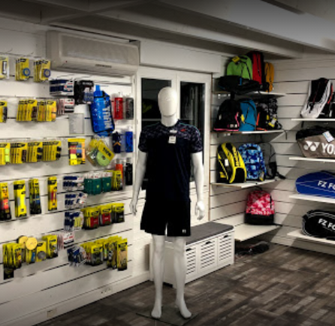
SportArticle
Nos avantages en tant que club partenaire :
Des bons « pose + cordage » à 13 €
Des volants à tarif préférentiel
-25 % sur tout le magasin (chaussures, sacs, textiles, grips…)
Dotation tournois…

Slide 30
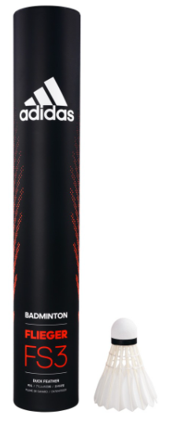
Changement des volants proposés à la vente :
Wilson : de 16,5 € en 2020.
Prix actuel : 18,5 €
Adidas FS3 : 16 €
Homologué
Prix de vente constant pour les licenciés de Chantecler : 15 €

Slide 31
Moins de volants achetés chez SportArticle = dotation plus faible
2021
2018
Chez SportArticle :
100 tubes de volants pour la vente aux particuliers
40 tubes de volants Titanium (élite)
Chez SportArticle :
300 tubes wilson
200 tubes de volants hybrides
40 tubes de Titanium (élite)
2 500 €
2 500 € d’éco-nomie
8 000 €
400 tubes de volants importés directement de chine
prix de revient : 8 € le tube)
2 800 €

Slide 32
Partenariat avec école d’Ostéopathie

Slide 33
Partenariat pour lunettes de sport

Slide 34
Merci à tous nos sponsors…

Slide 35
Merci à tous nos sponsors…
Et surtout à Jean et à Pierre pour leur investissement dans la recherche de sponsors

Slide 36
Renouvellement du bureau Du comité directeur

Slide 37
05
Questions diverses

Slide 38
Fonctionnement été 2021 Du 5 juillet au 1er septembre
JEU LIBRE
Lundi | GP2 | 18h-21h
Mercredi | GP2 | 18h-21h
Samedi | GP3 | 9h-12h
Haut niveau
Mercredi | GP3 | 19h-21h
Vendredi | GP3 | 19h-21h
JuilletAoût
Stages
Mardi | GP3 | 17h30-20h30
Jeudi | GP3 | 17h30-20h30
Vendredi | GP3 | 17h30-19h

Slide 39
Ouverture des salles Du 5 juillet au 1er septembre
Lundi 18h-21h
12 juillet | Laurence
19 juillet | Laurence
26 juillet | Pierre
16 aout
23 aout
30 aout
Mercredi 18h-21h
14 juillet | fermé
21 juillet | Roger
28 juillet | Pierre
18 août
25 août
Samedi 9h-12h
10 juillet | Alain
17 juillet
23 juillet
31 juillet | Pierre
21 août
28 août

Slide 40
Fonctionnement été 2021 Du 5 juillet au 1er septembre
Arrêt des activités à 21 h
dans les gymnases
durant l’été
JEU LIBRE
Lundi | GP2 | 18h-21h
Mercredi | GP2 | 18h-21h
Samedi | GP3 | 9h-12h
Haut niveau
Mercredi | GP3 | 19h-21h
Vendredi | GP3 | 19h-21h
JuilletAoût
Protocole sanitaire
à respecter :
Masques durant
les pauses
Registre
Gel…
Stages
Mardi | GP3 | 17h30-20h30
Jeudi | GP3 | 17h30-20h30
Vendredi | GP3 | 17h30-19h

Slide 41
Des stages pour intensifier la pratique
Stages enfants
Stages adultes
Du 5 au 9 juillet 5 inscrits
Du 12 au 16 juillet 3 inscrits
Du 16 au 20 aout 3 inscrits
Du 23 au 27 aout 3 inscrits
Mardi 17h30-19h
Jeudi 17h30-19h
Vendredi 17h30-19h
Du 5 au 9 juillet 10 inscrits
Du 12 au 16 juillet 11 inscrits
Du 16 au 20 aout 11 inscrits
Du 23 au 27 aout 10 inscrits
Mardi 19h-20h30
Jeudi 19h-20h30
+ jeu libre

Slide 42
Reprise - Rentrée
Entrainements haut niveau
Portes ouvertes
Reprise pour tous
Mercredi 18 août
Samedi 11 septembre
Lundi 13 septembre
Fin des horaires d’été
le 1er septembre

Slide 43
Un changement dans les horaires…
En 2020-21
Jeu libre du mercredi au GP2 de 20 h à 22 h
Permutation
Entrainement de Rahim le jeudi au GP3 de 19 h à 21 h
A partir du 1er septembre 2021 :
Jeu libre le jeudi au GP3 de 19 h à 22 h
Entrainement de Rahim le mercredi au GP2 de 20 h à 22 h

Slide 44
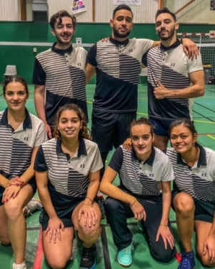
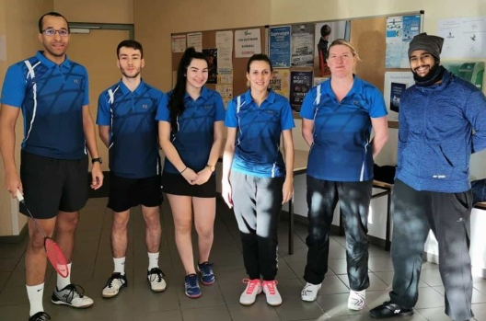
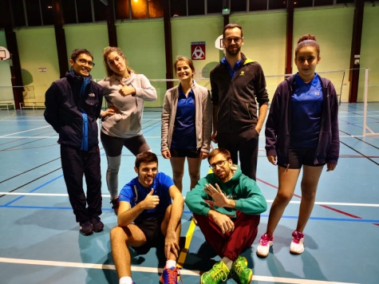
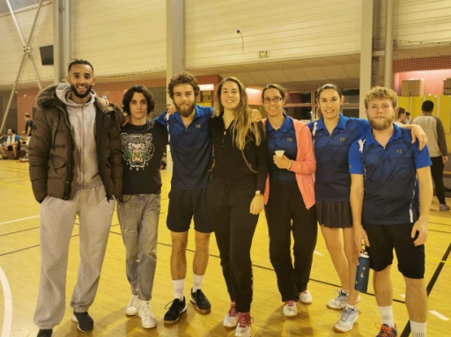
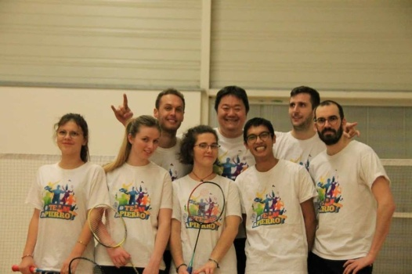
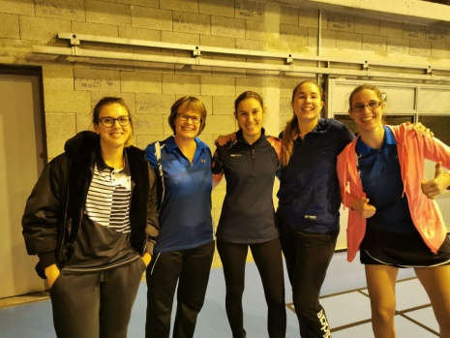
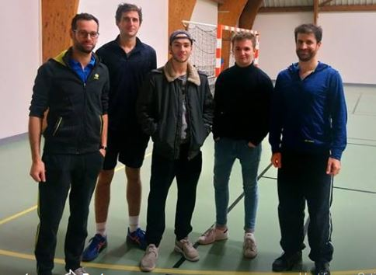
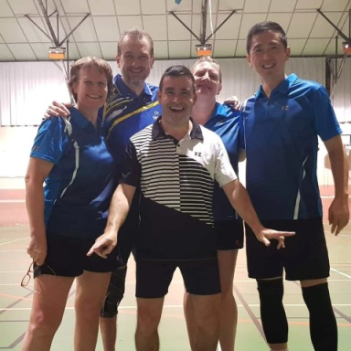
Les équipes d’interclub : redémarrage en octobre
Equipe 1
Nationale 1
Equipe 2
Régionale 3
Equipe 3
Départementale 2
Equipe 4
District 1
Equipe 5
District 2
Equipe fille
D1
Equipe homme
D1
Equipe Vétéran
D2

Slide 45
Questions diverses ??

Slide 46
Et maintenant…
A l’apéro !

